Slide 1
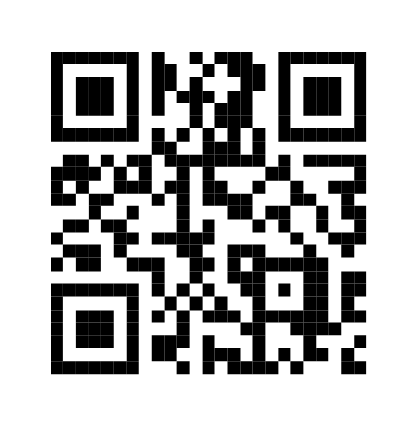
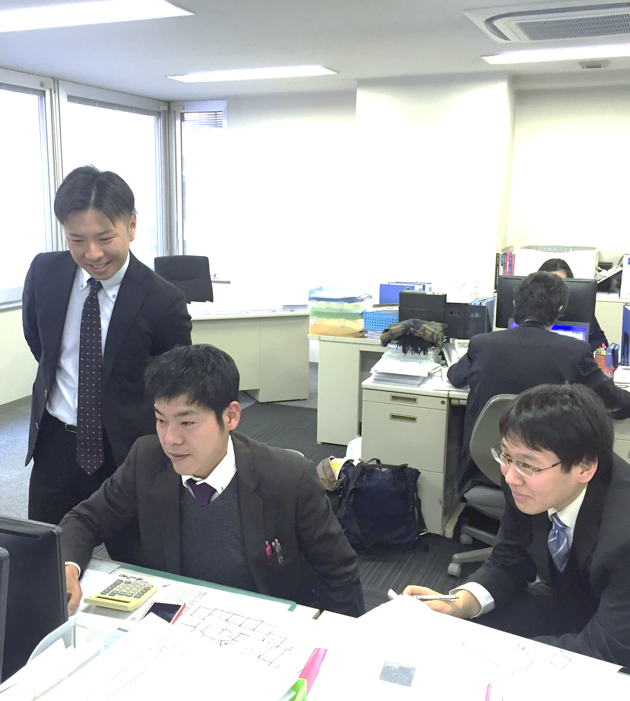
紀陽産業株式会社
企業情報はコチラ
▶
▶
▶
経理事務
一般事務
会社の特徴
★日々進化するインテリジェントオフィスのOA化に対応★
オフィスの床に氾濫する多種多様な配線をスマートに収納するOAフロアの製造・販売・施工をしております。
『KIYOREX』ブランドを展開し、日々進化していくオフィスの快適空間の創造を目指します。
企業ＰＲ
オフィスはイタリア街に面した落ち着いた環境にあります。周囲は、おいしいランチのお店も多くあります。
社員皆協力し合う、明るい雰囲気の職場です。
ここが
魅力です
仕事内容
＊東京営業部にて、経理事務を中心に電話対応、請求書の発行、郵便物の処理、事務業務をお願いいたします。
＊営業が外出している間は、お一人でお任せすることも多いかと思いますが、大阪本社の事務担当と連携をとりあい業務を進めて頂きます。
＊残業も少なく、専門性の高い業務はありませんが、代わりに経理以外の多岐にわたるお仕事をお願いいたします。よろしくお願いいたします。
先輩社員の声・採用担当者メッセージ
＊日中は、一人で業務を行う場面が多いですが、大阪本社と連携をとりながら進められますので、あまり不安にならず、これまで培って来られたスキルを発揮して下さい。

